Slide 1
数学课堂
购物：
认识人民币
元、角、分的认识与换算
2026年07月24日

Slide 2
内容导航
01
02
03
认识人民币
模拟购物
文化拓展
辨认纸币与硬币，理解元角分关系
体验付钱与找零，解决实际问题
了解货币演变，感受古人智慧

Slide 3
CHAPTER
01
认识人民币
小小钱币学问大，元角分里藏智慧
认识纸币、硬币，掌握元角分之间的换算关系

Slide 4
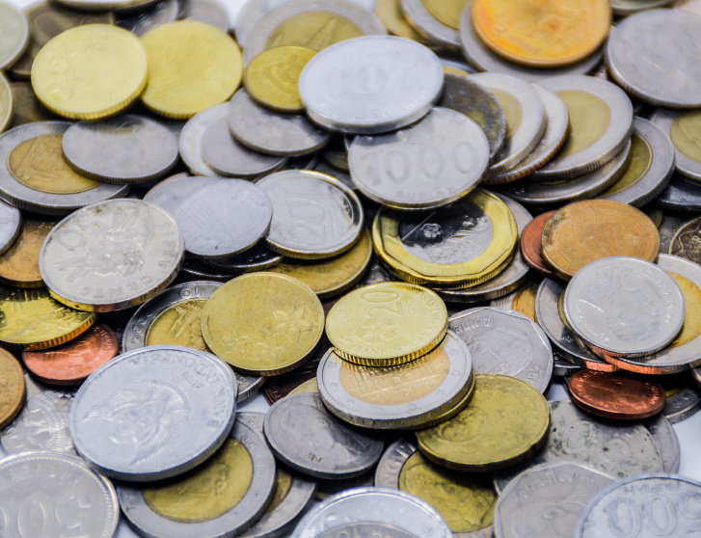
认识 **人民币** 家族
生活中处处要用到钱，
认识人民币是购物的第一步！

Slide 5
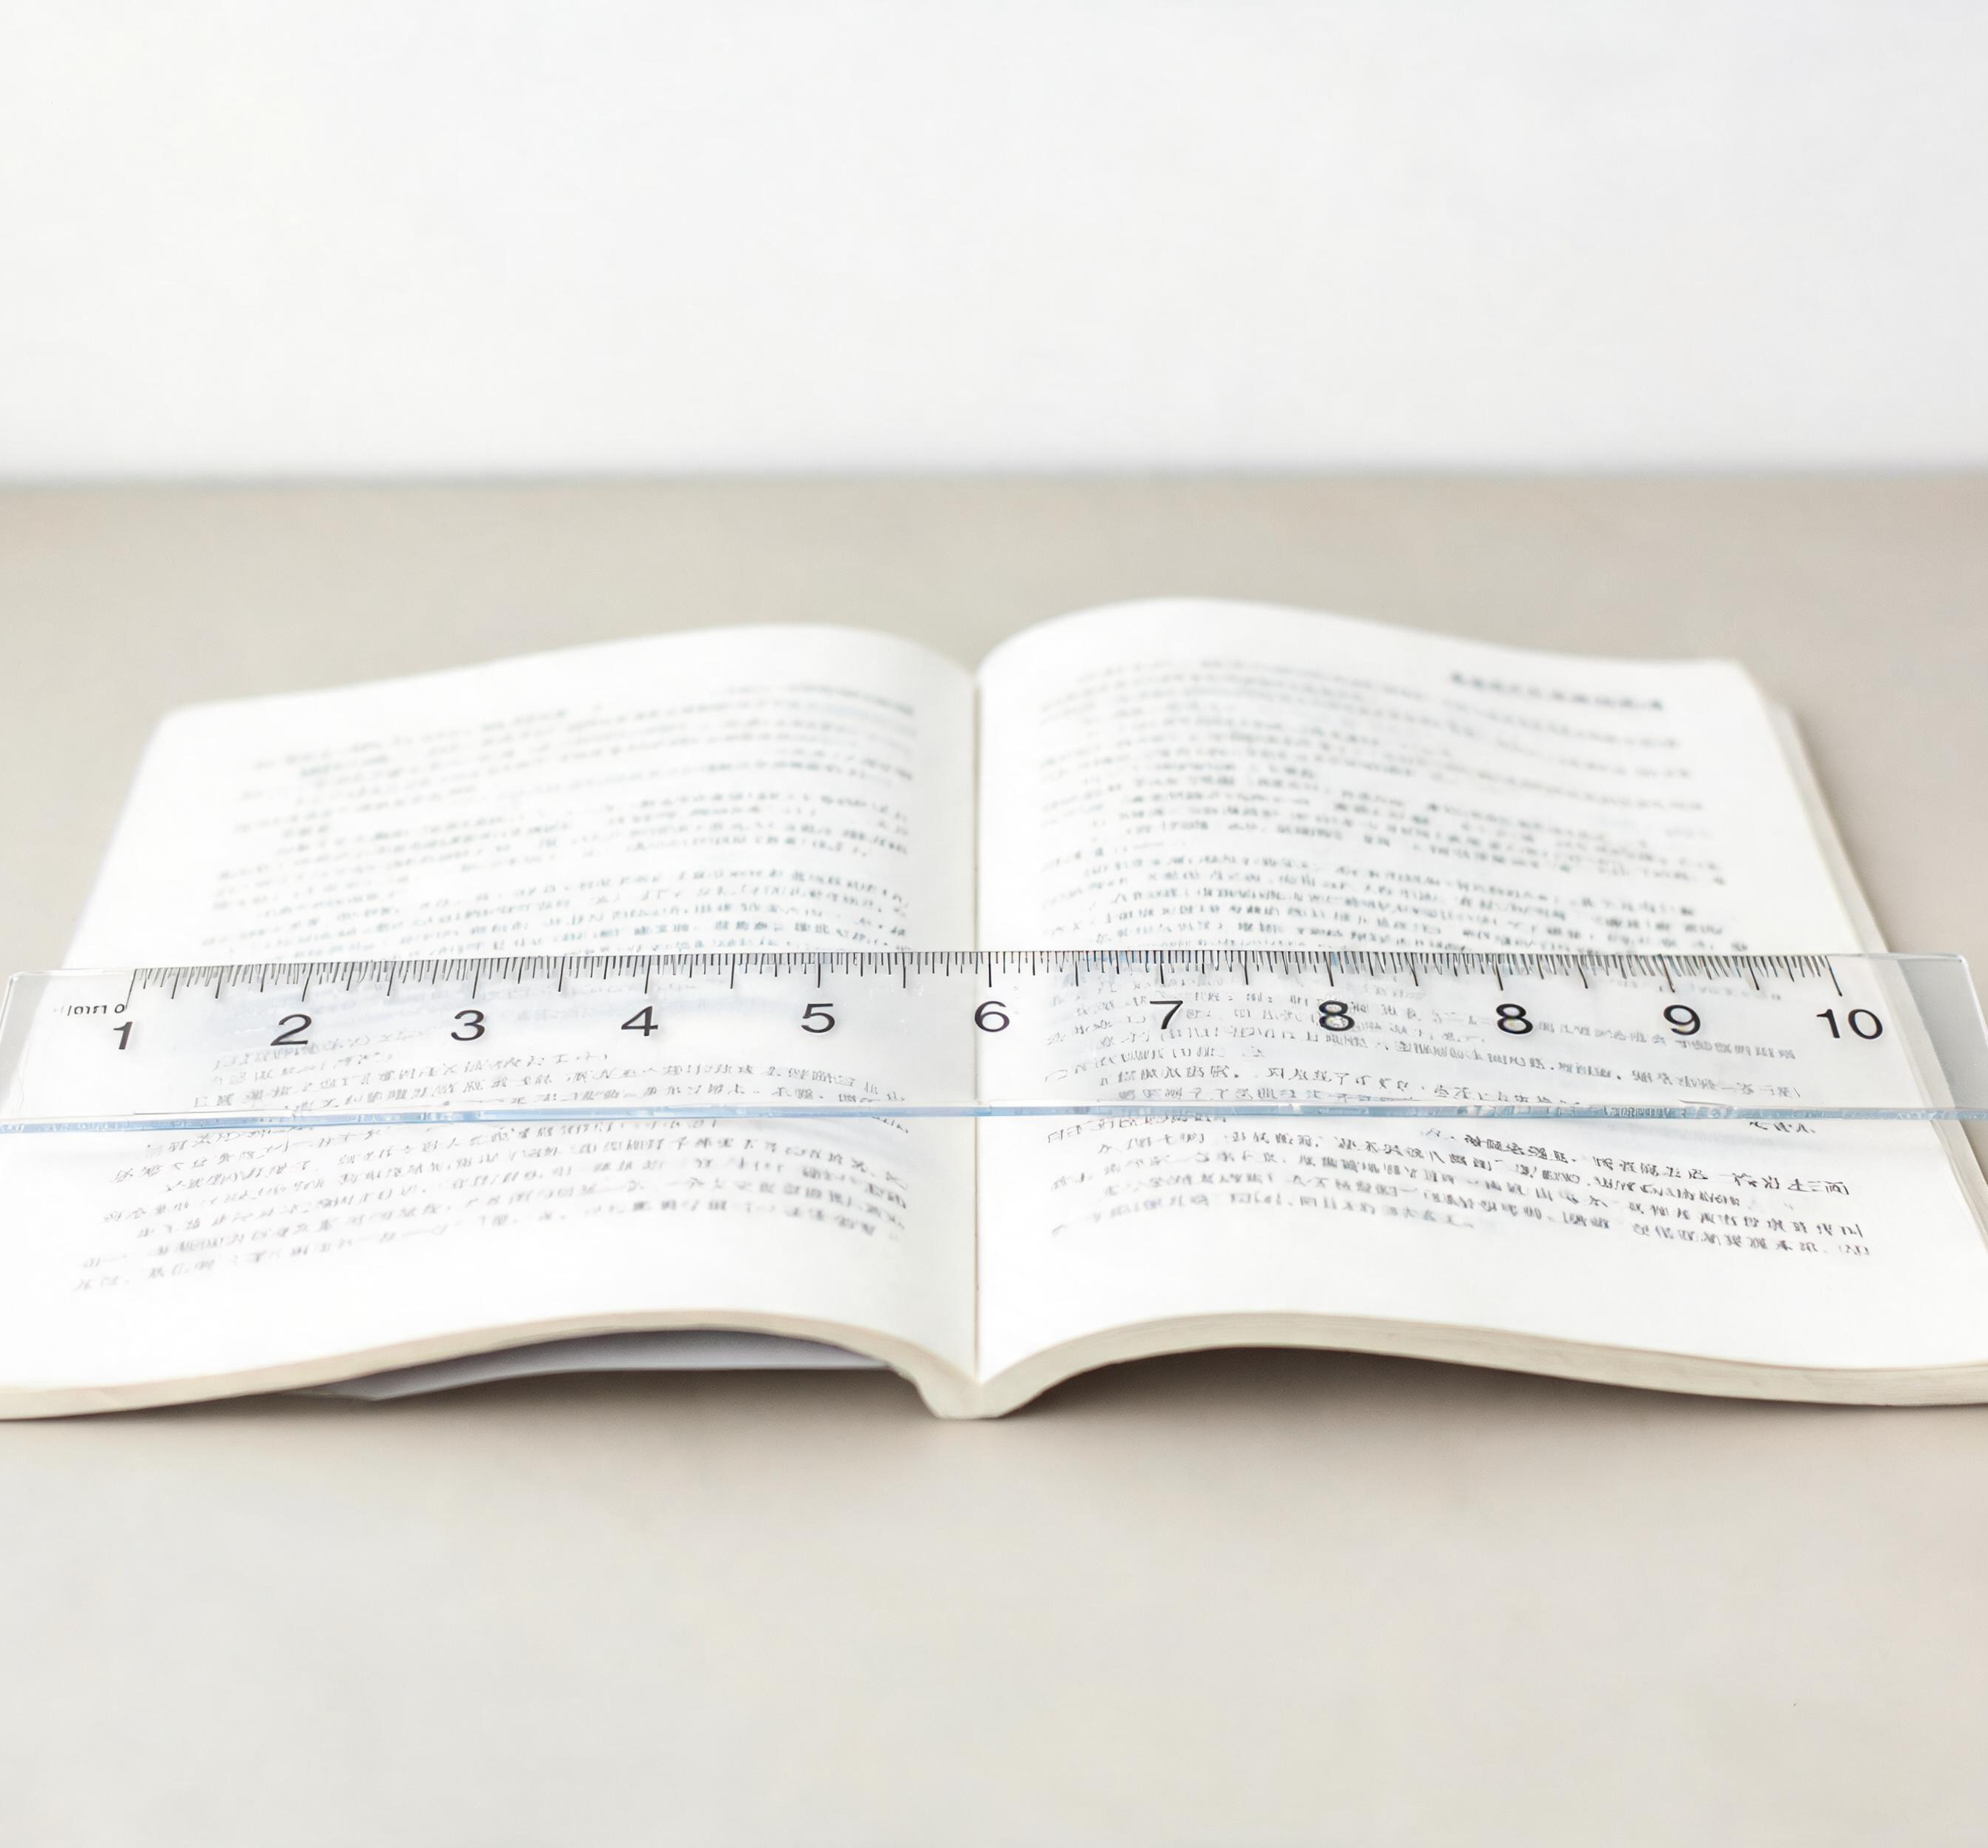
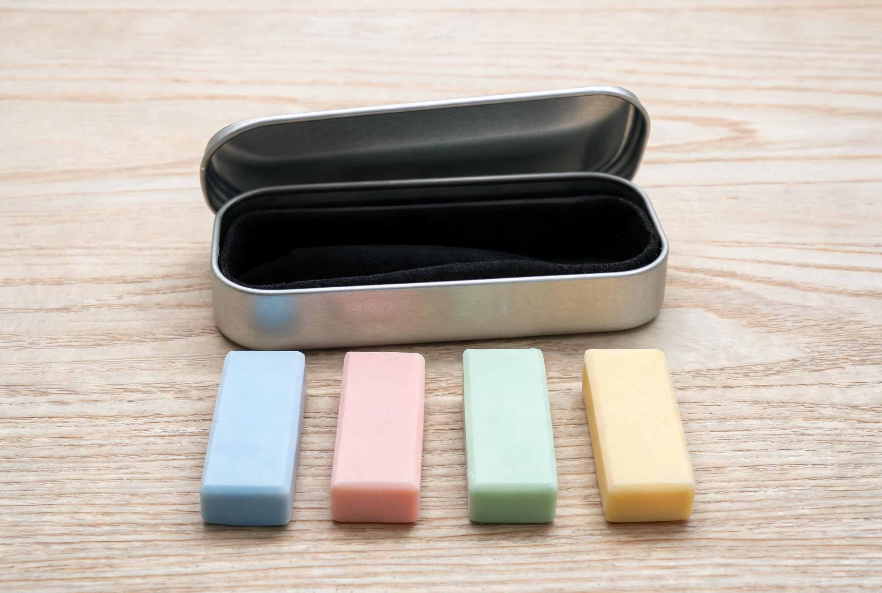
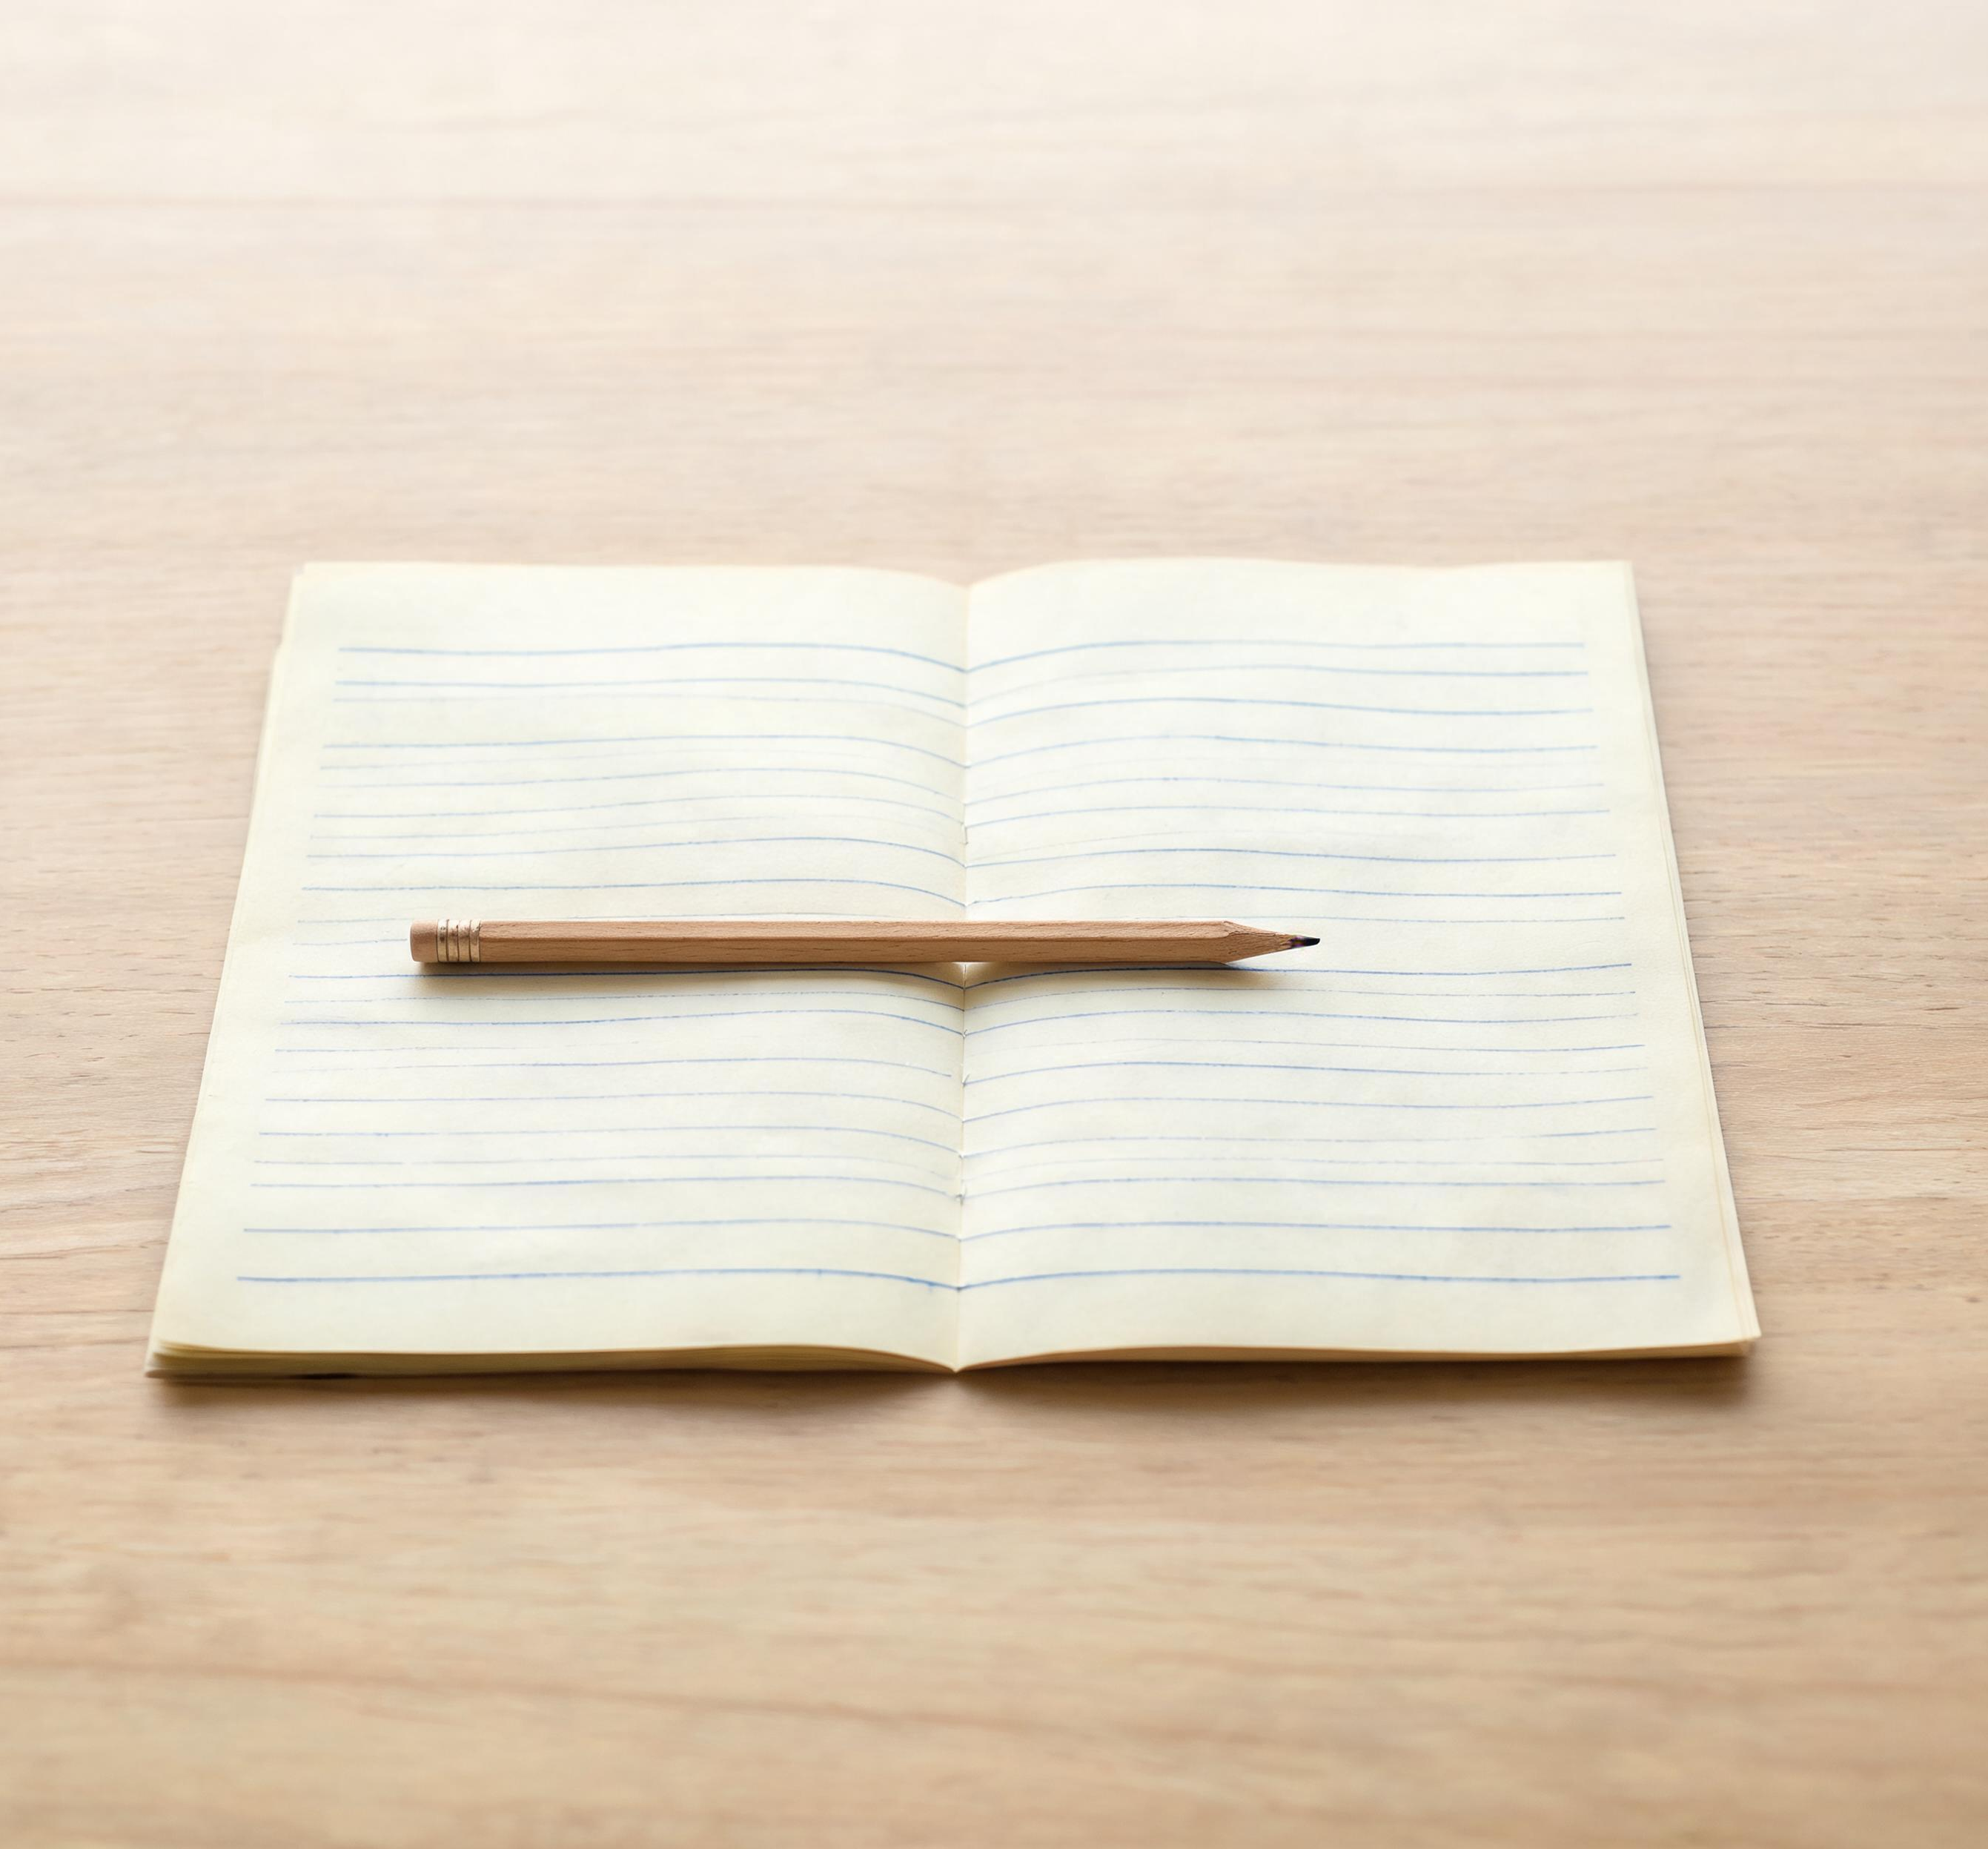
1元能买什么
尺子与元角换算
橡皮与角分认识
铅笔与组合购物
1元 = 10角，反过来 10角 = 1元
1角 = 10分，分是很小的单位
用1元可以买到：一支铅笔 + 一块橡皮，或者两本小本子
现在的商品中比较少用到
用1元买一把尺子（标价8角），应找回 2角
关键记忆：元、角、分之间都是 10进位，和数数一样简单！

Slide 6


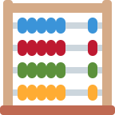
换钱小能手
1元 = 10角
基本换算关系，元与角的十进制转换
6角
1元5角
1张5角 + 1张1角
1张1元 + 1张5角
等价兑换规则
5 张1角 → 1 张5角
2 张5角 → 1 张1元
10 张1角 → 1 张1元
3元2角
2元5角
组合计算示例
混合币值相加得出总金额
3张1元 + 2张1角
2张1元 + 1张5角

Slide 7
CHAPTER
02
模拟购物
走进小小商店，我是购物小达人
在买卖情境中运用人民币知识，解决付钱与找零问题

Slide 8
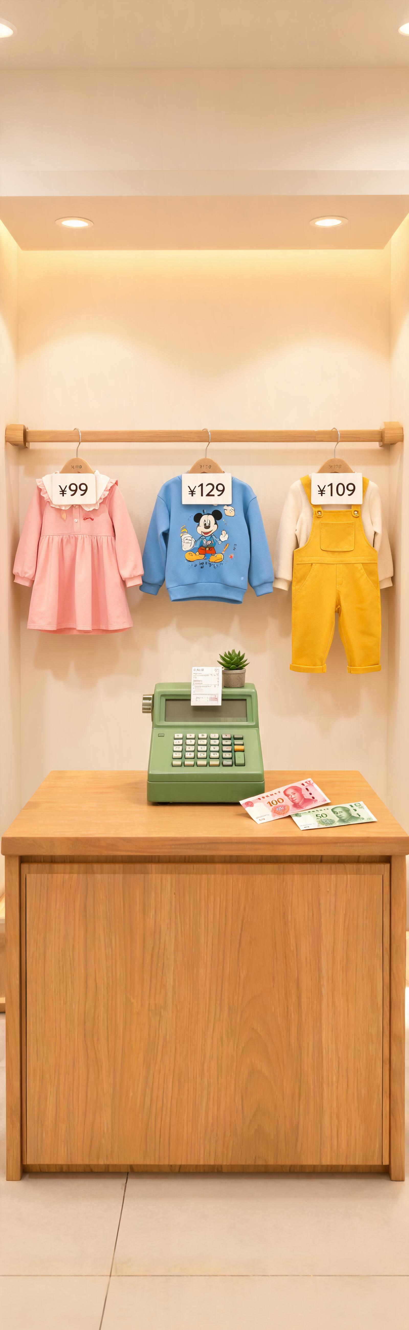
买衣服学付钱
100元
50元
20元
10元
面额
面额
面额
面额
41元衣服付款方案
方案 | 组合方式
方案一 | 1张20元 + 1张20元 + 1张1元
方案二 | 4张10元 + 1张1元
方案三 | 2张20元 + 1张1元
26元衣服付款
1张20元 + 1张5元 + 1张1元
凑整小技巧：先付50元，再找回9元，算起来更方便！

Slide 9
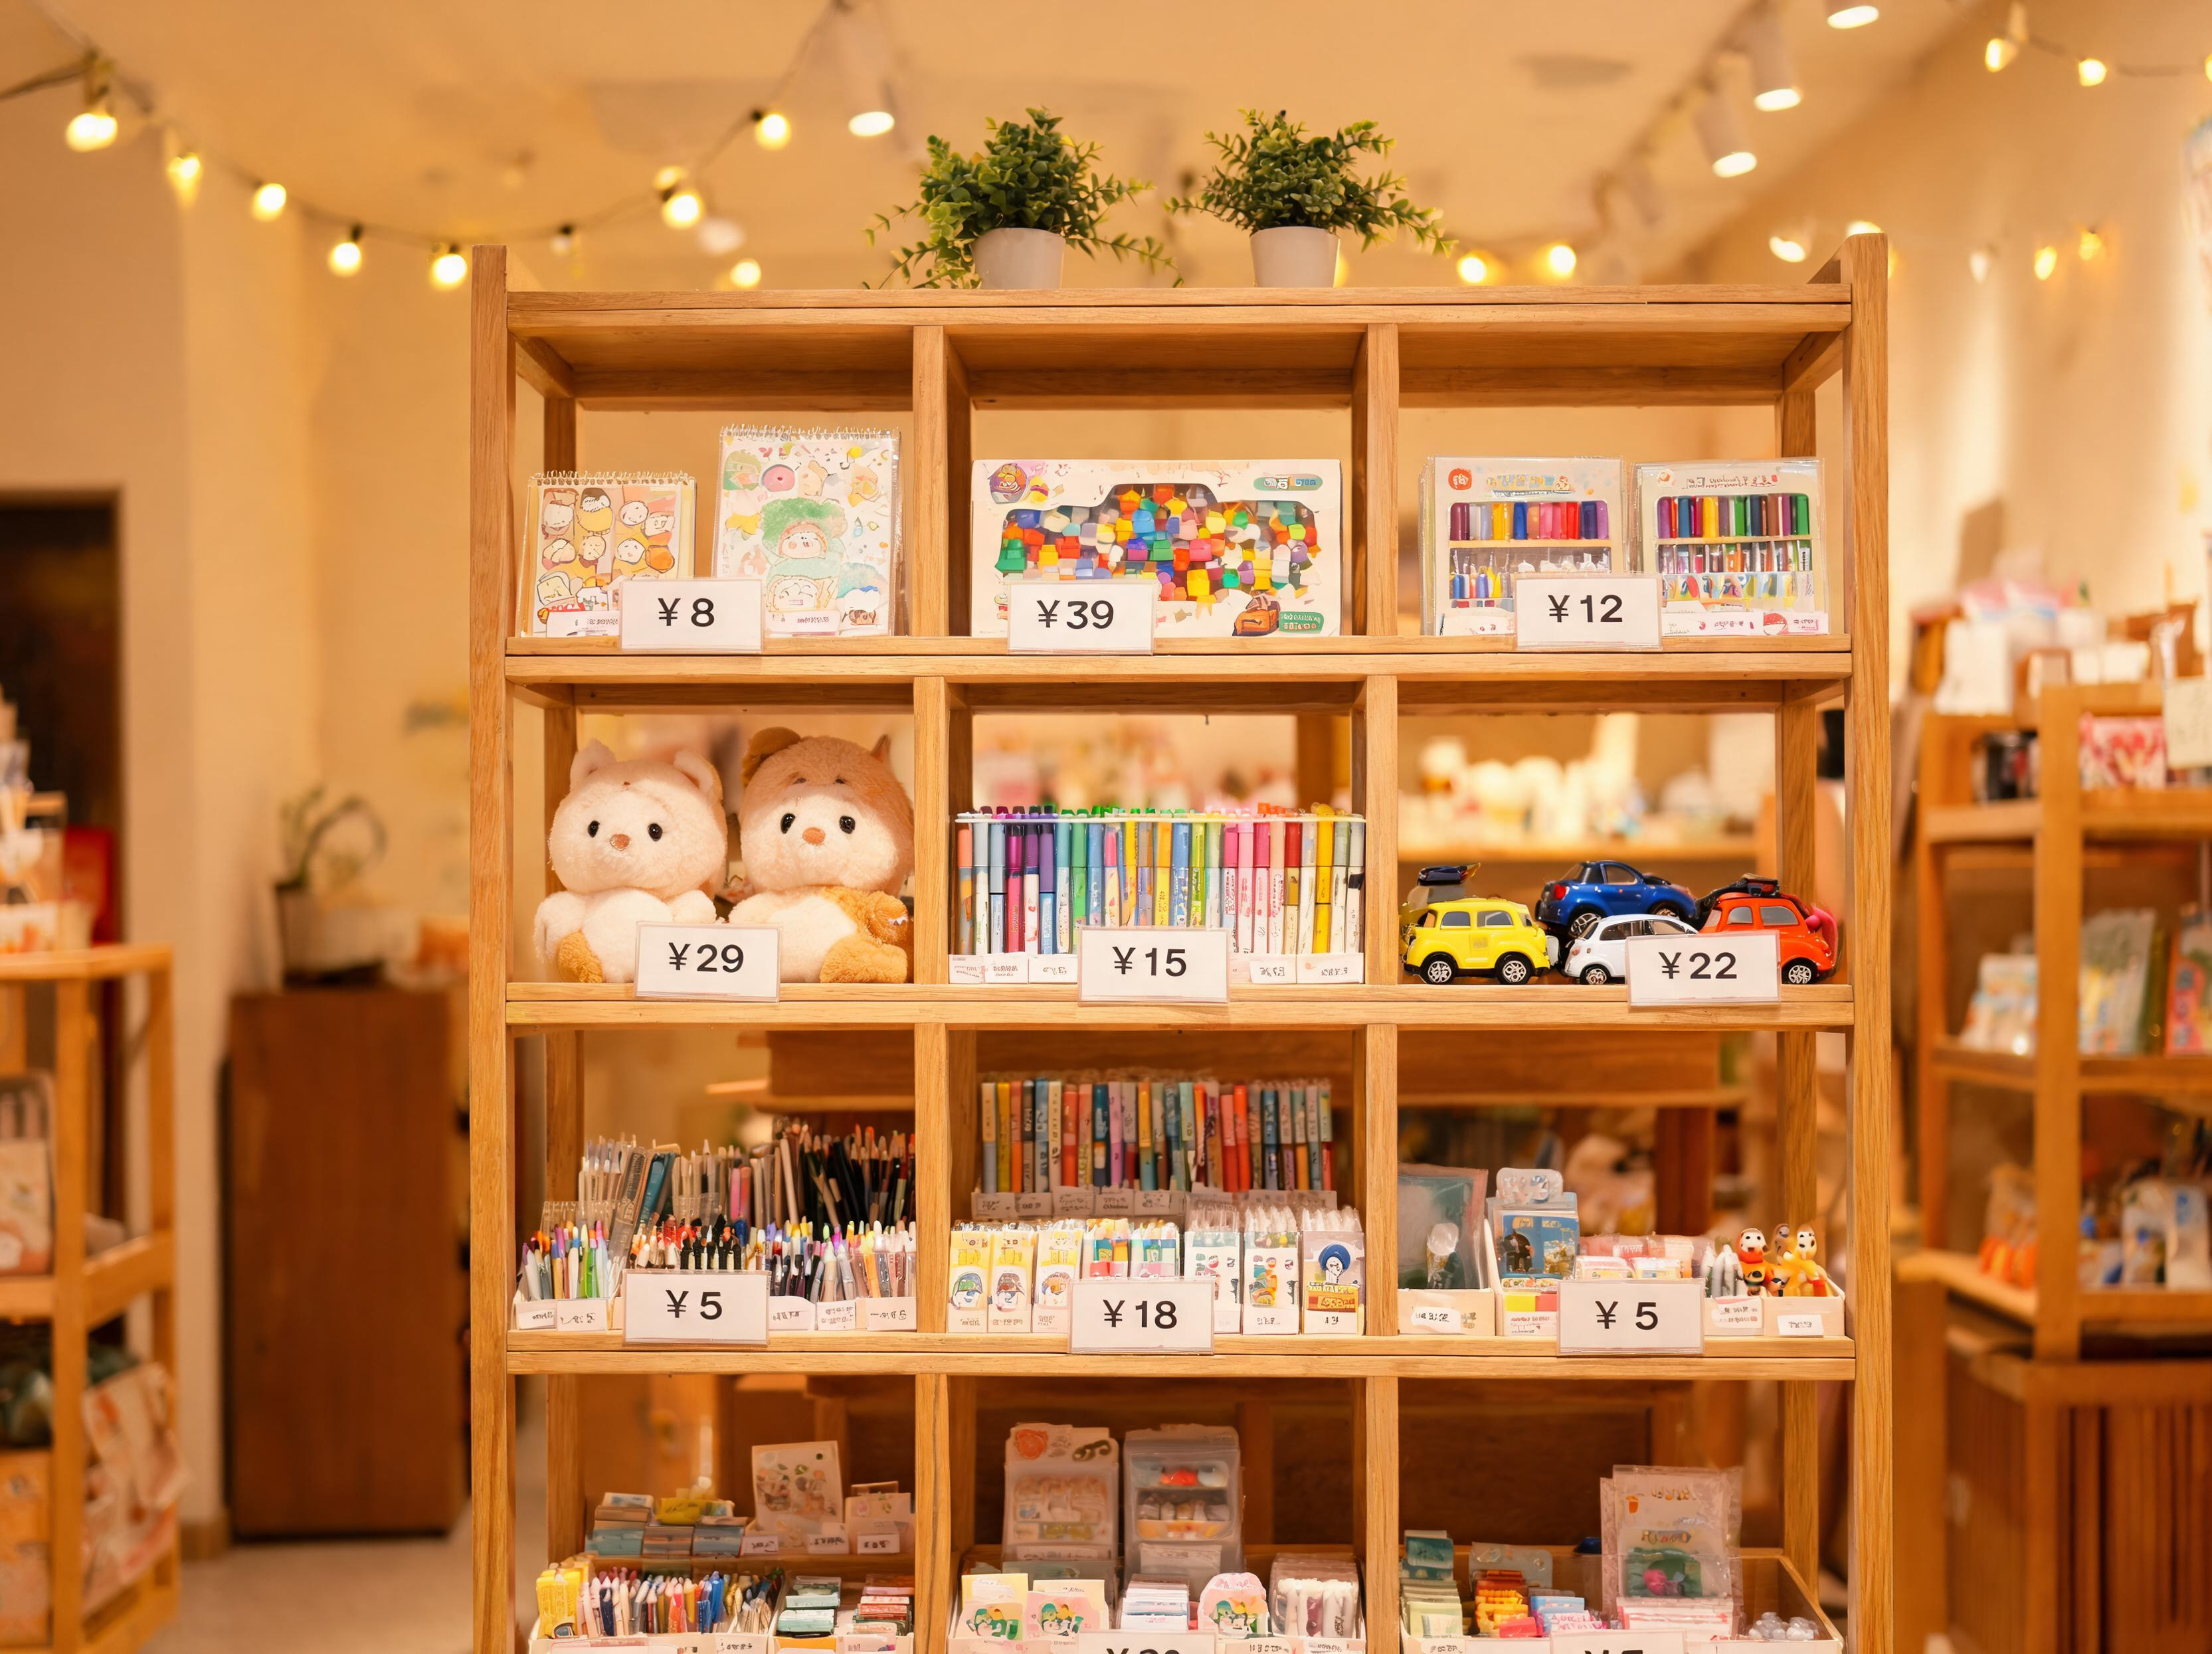
小小商店开张啦
购物中的数学
01
笑笑买飞机和汽车
12 + 8 = 20（元），一共20元
02
奇思买水彩笔找零
20 - 15 = 5（元），找回5元
03
玩具熊比小皮球贵
45 - 32 = 13（元），贵13元
购物时，加法算总价，减法算找零，乘法可以算批量购买！

Slide 10
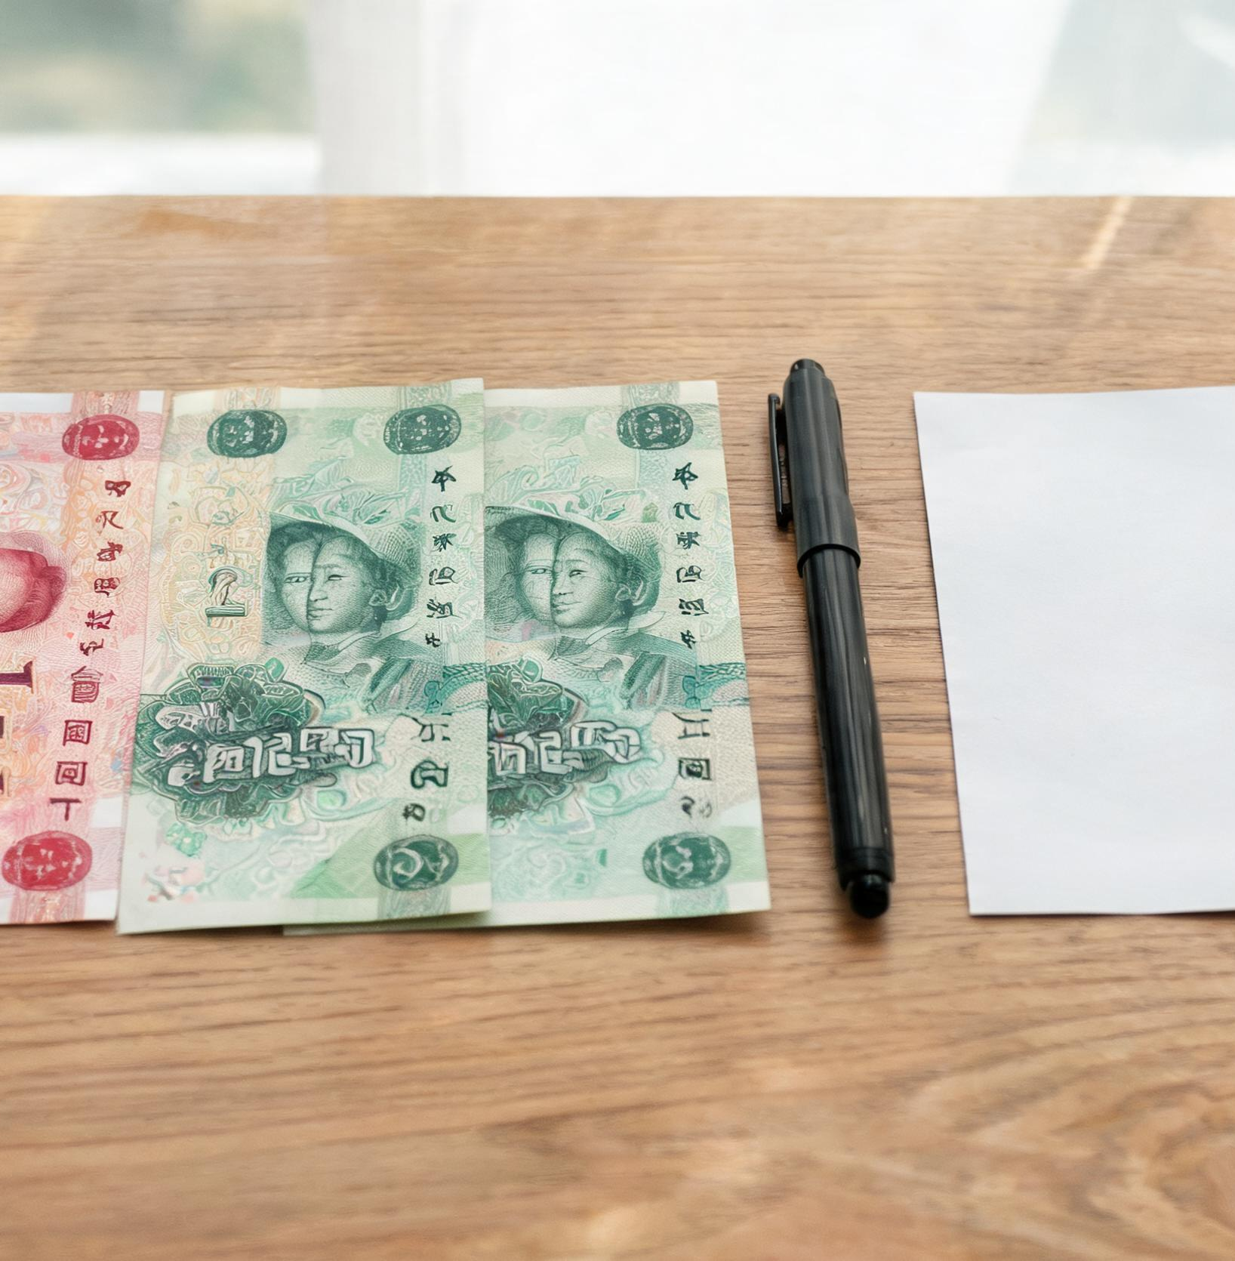
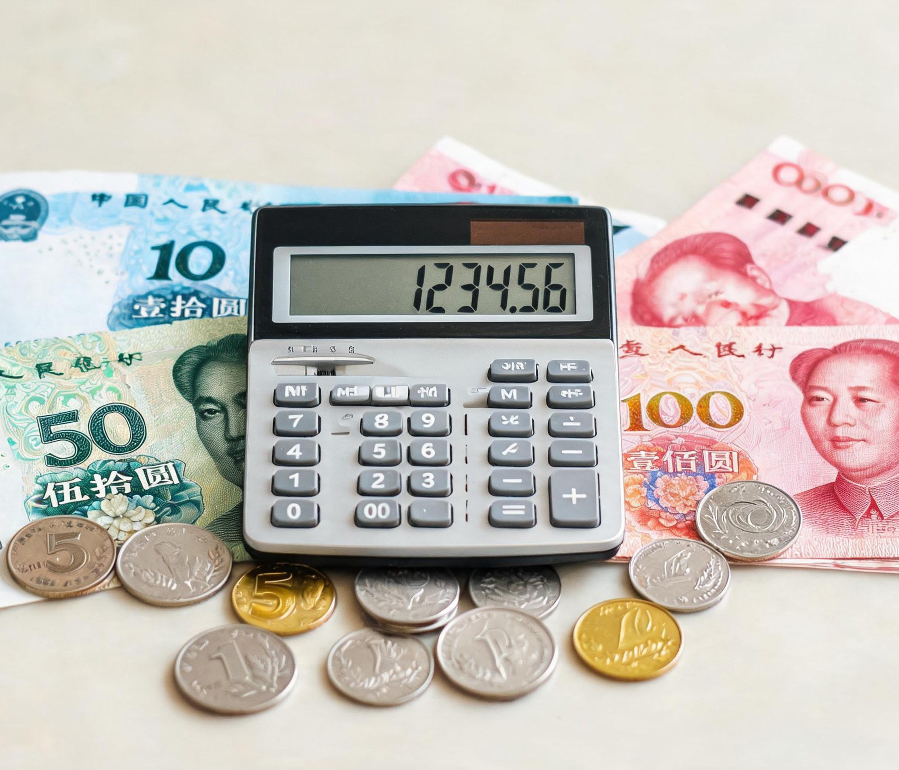



付钱有妙招
情境问题
正确方法
购物口诀
淘气想买12元的玩具，他有3张1元和2张2元，可以怎样付钱？
先算清自己一共有多少钱
先加自己有多少，再算还差多少钱
购物前先算钱
错误尝试：2张2元 + 3张1元 = 7元，还差 5元，行不通
3张1元 + 2张2元 = 3 + 4 = 7（元），不够 12元！
不够要补足，多了要找零

Slide 11
购物大闯关
购物是数学在生活中的最好应用！算得对、买得对
商品 | 玩具熊 | 小汽车 | 水彩笔 | 笔记本
价格 | 45元 | 32元 | 23元 | 15元
三关挑战
01
第一关：自由选购
买两种玩具，算剩多少钱；示例：玩具熊+笔记本=60元，剩40元
02
第二关：最省策略
挑最便宜两样，剩钱最多；笔记本+水彩笔=38元，剩62元
03
第三关：精准凑单
正好花光100元；玩具熊+水彩笔+小汽车=100元
从计算到策略，层层递进，综合检验购物技能！

Slide 12
CHAPTER
03
文化拓展
从贝币到铜钱，数学里藏着五千年的故事
了解货币演变历史，体会数学中的传统文化魅力

Slide 13
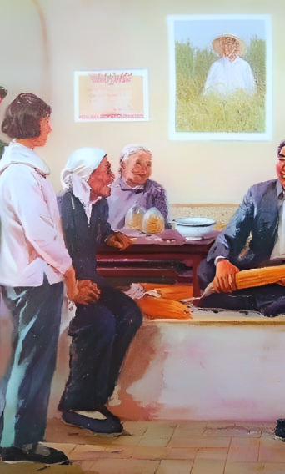
周恩来的 **18元8角8分**
外国记者问："中国一共有多少钱？"
周恩来总理幽默回答："我们有18元8角8分。"
人民币面额一览
类别 | 面额
纸币 | 10元、5元、2元、1元
硬币 | 5角、2角、1角
分币 | 5分、2分、1分
10种面额相加，刚好是18元8角8分！
周总理用数学智慧巧妙回应，展现大国风采

Slide 14






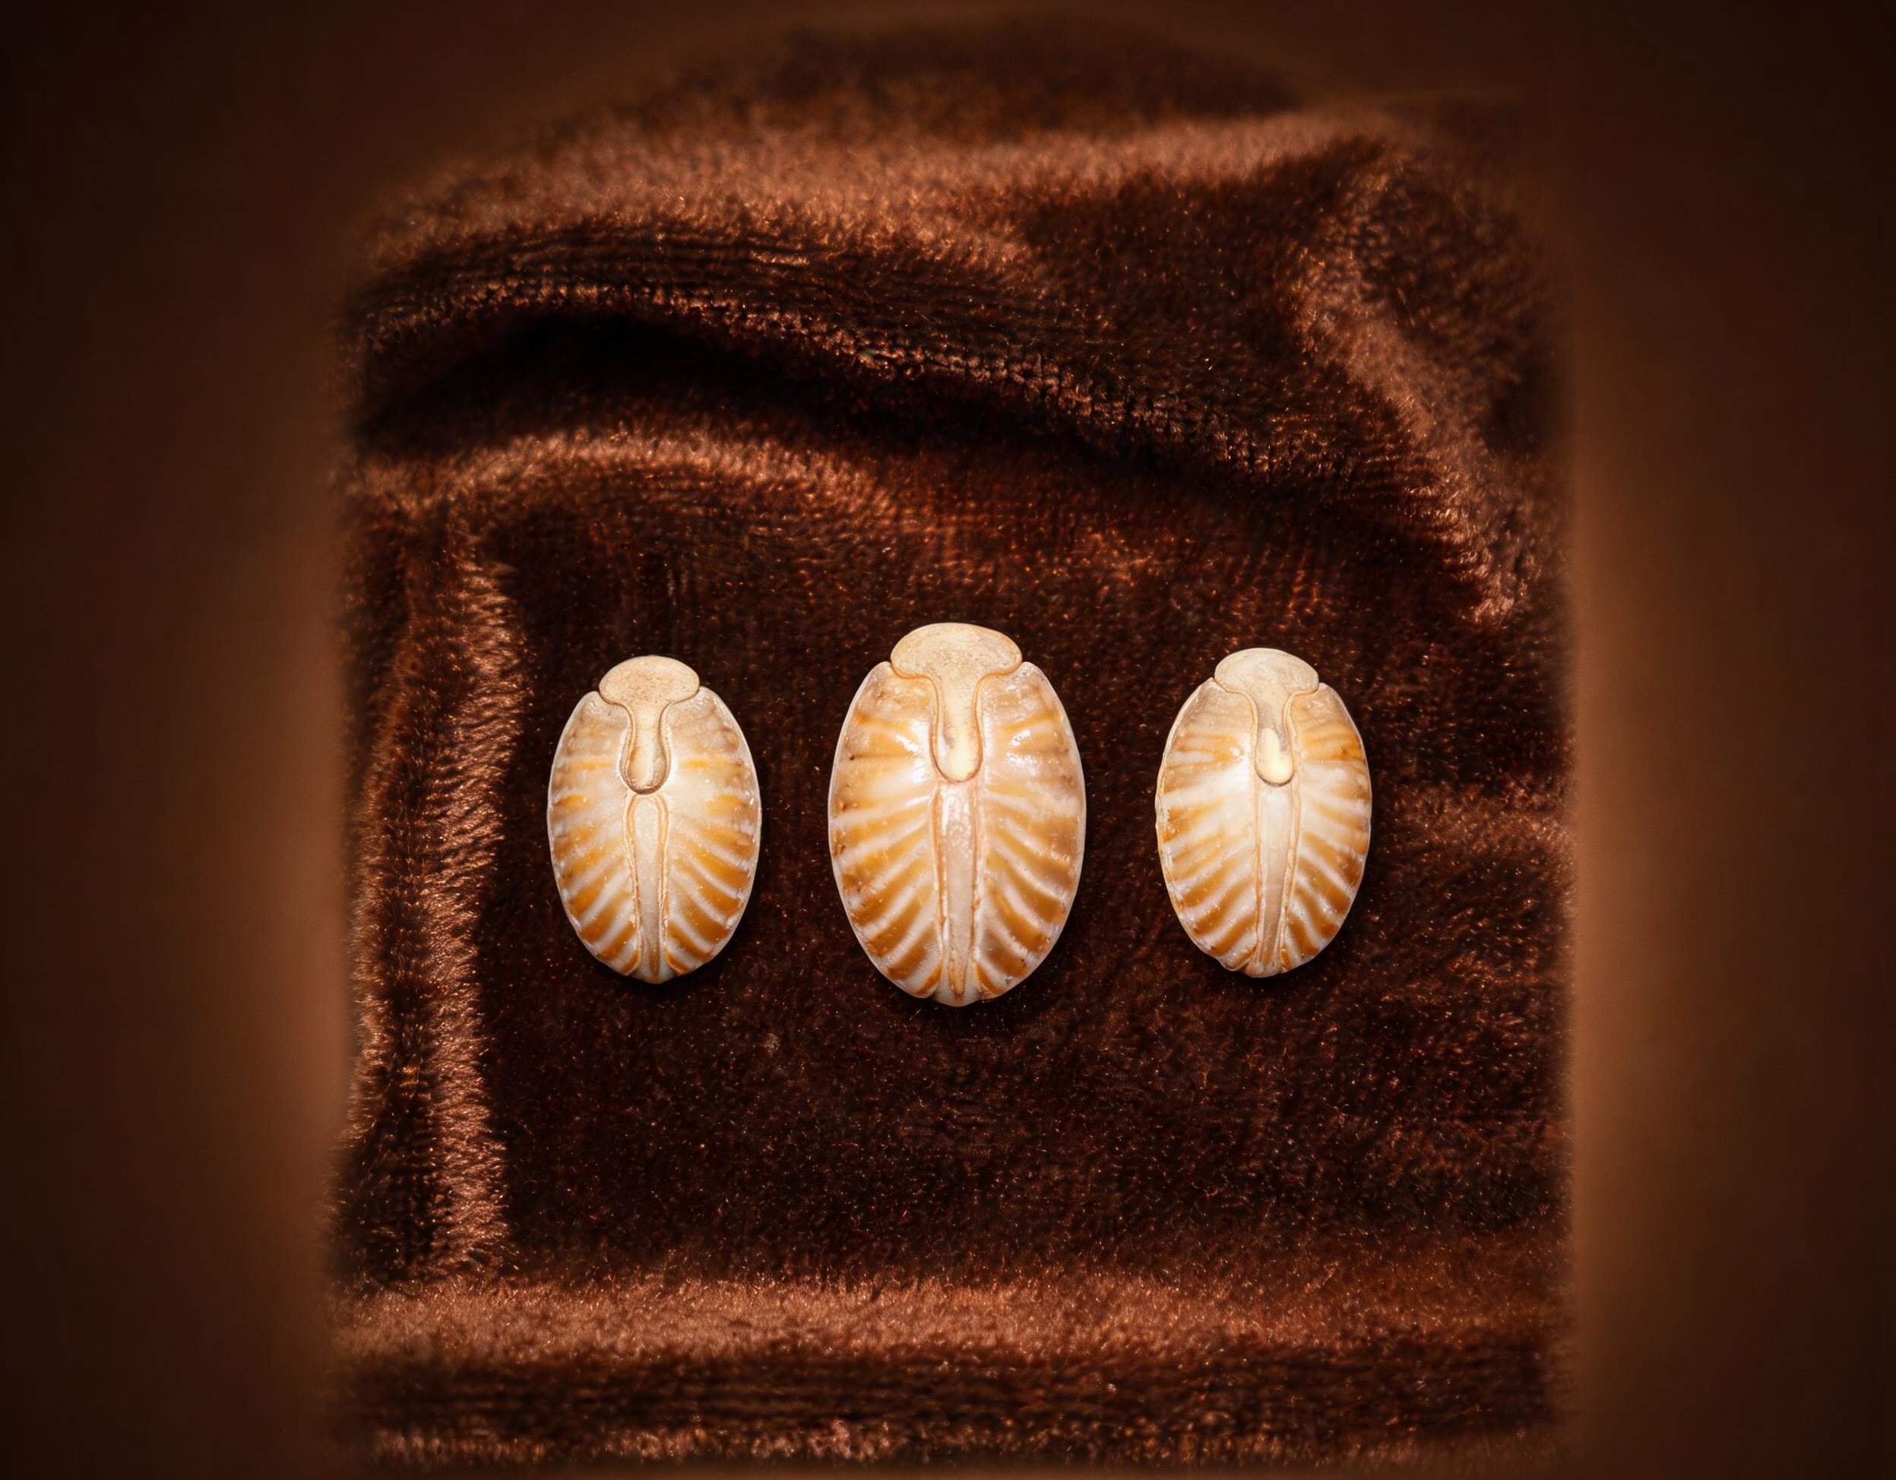
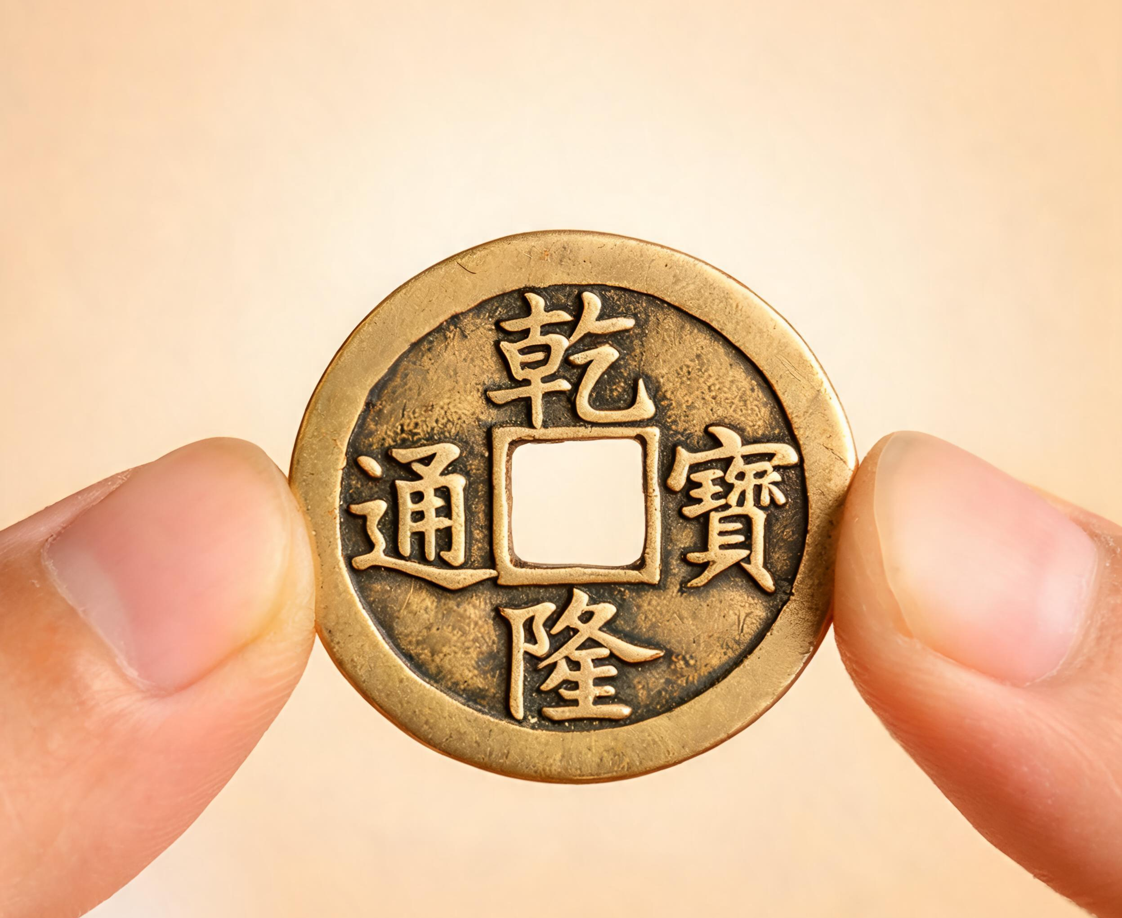

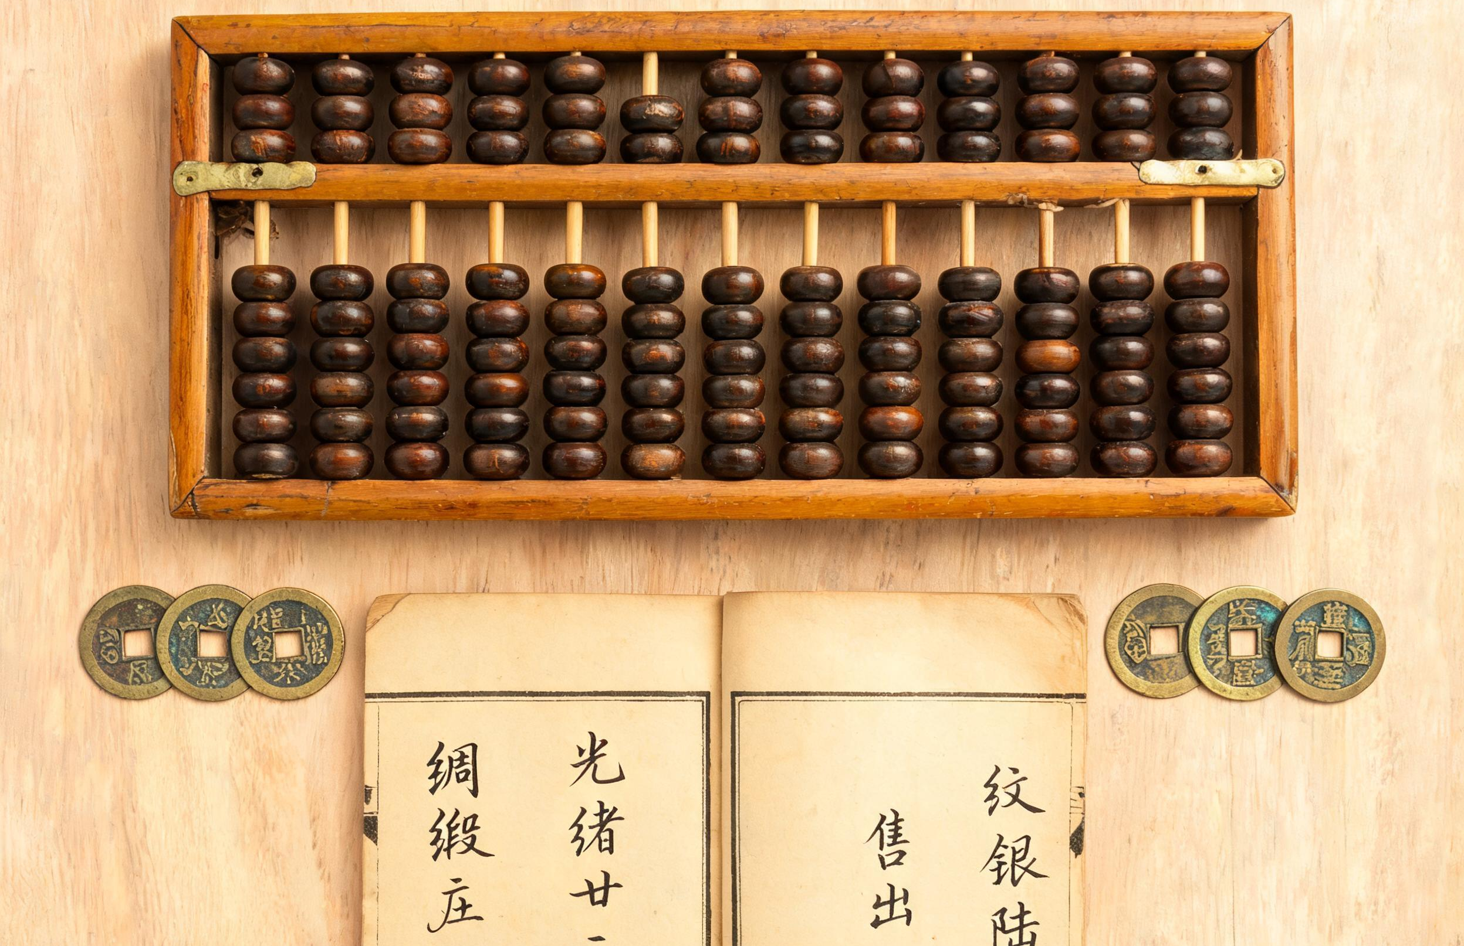
钱币里的传统文化
三千多年前
两千多年前
传承至今
贝币
铜钱
古今传承
祖先用贝壳当钱，叫"贝币"
圆形方孔，代表"天圆地方"
古人用算盘配合口诀计算，又快又准
汉字"贝"字旁：财、赚、赔、购、卖
乘法口诀两千多年前创造流传
元角分换算与古人智慧一脉相承
学好数学就是传承中华文化

Slide 15
THE END
小小钱币，大大世界
会算账、会付钱，做生活的小主人！
数学就在我们身边，学好购物知识，让生活更精彩

